Slide 1


ДОРНОД АЙМГИЙН НИЙГЭМ ЭДИЙН ЗАСГИЙН БАЙДАЛ
(2018 оны эхний 11 сарын байдлаар)
Чойбалсан хот

Slide 2


ХҮН АМ, НИЙГМИЙН ҮЗҮҮЛЭЛТ – Эрүүл мэнд
Амаржсан эх, амьд төрсөн хүүхэд жил бүрийн
эхний 11 сарын байдлаар
Эндсэн хүүхэд, жил бүрийн эхний
11 сарын байдлаар
Халдварт өвчнөөр өвчлөгсөд, жил бүрийн 11 сарын байдлаар

Slide 3


Slide 4

ХҮН АМ, НИЙГМИЙН ҮЗҮҮЛЭЛТ – Гэмт хэрэг

Slide 5

МАКРО ЭДИЙН ЗАСГИЙН ҮЗҮҮЛЭЛТ – Хөдөө аж ахуй
Зүй бусаар хорогдсон том малын тоо сумдаар, 2017 оны 11 сарын байдлаар, толгой
Бойжсон төлийн тоо, жил бүрийн 11 сарын байдлаар, аймгийн дүнгээр

Slide 6
МАКРО ЭДИЙН ЗАСГИЙН ҮЗҮҮЛЭЛТ – Хөдөө аж ахуй

Slide 7


Slide 9

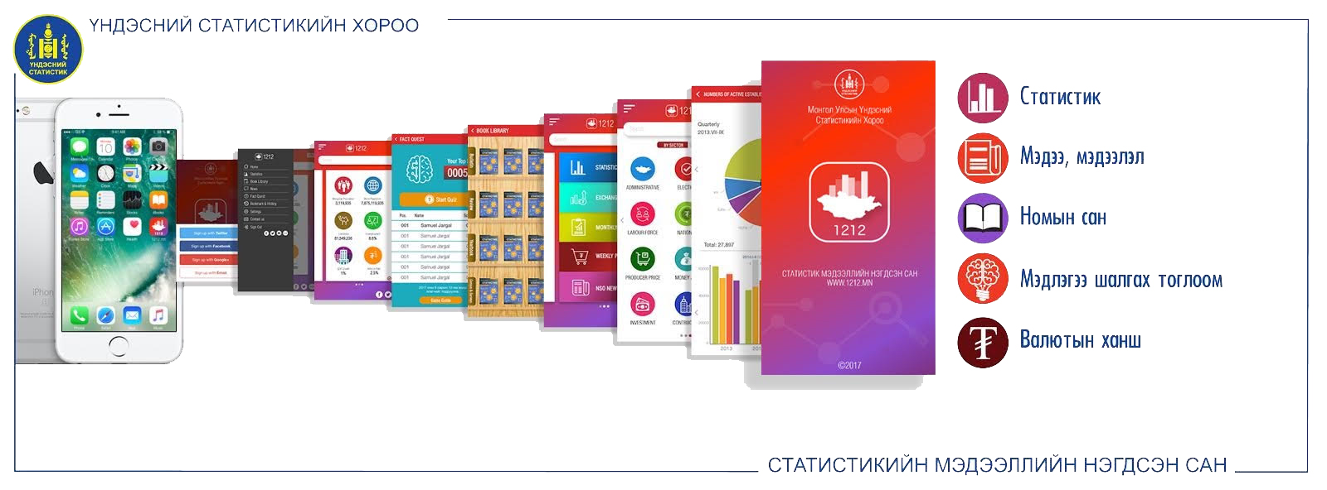
СТАТИСТИКИЙН ХЭРЭГЛЭГЧИЙН БУЛАН
Үндэсний статистикийн хорооноос гаргадаг бүх тоон мэдээллийг хүснэгт, график, газрын зураг хэлбэрээр хүлээн аваарай. Бүх тоон мэдээллийг ухаалаг утас, таблетнаас монгол, англи хэл дээр үзэж болно.

Slide 10

Анхаарал хандуулсанд баярлалаа
Дорнод аймгийн Статистикийн хэлтэс
Вэб хуудас: www.dornod.nso.mn
И-мэйл: dornod@nso.mn
Утас: 7058-4240

